Slide 1
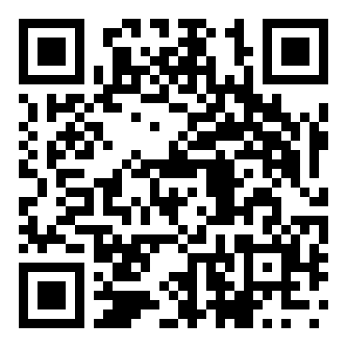



פרויקט סיום- קורס אנדרואיד
Bus Bell

Slide 2
תיאור הפרויקט
התראה על הגעה לתחנת אוטובוס.
קישורים:
מאגר קוד- קישור.
קישור לאפליקציה-קישור.

Slide 3
תרשים זרימה
בחירת חברה
בחירת עיר
בחירת קו
בחירת תחנת ירידה
Start
API Req
API Req
API Req
API Req
הפעלת התראה
Destroy device
Start alert
הגיע לתחנה?
Start service
GPS is on?
Get Location

Slide 4
הצגת האפליקציה

Slide 5

תכנון הפרויקט
בניית מבנה נתונים(GAE)- וכתיבת שרת API שיתמוך באפליקציה.
בניית אפליקציה:
משיכת נתונים משרת API.
הפעלת התראה: בדיקת מיקום עדכני בעזרת תהליך שרץ ברקע ( .(Service
הגעה לתחנה: שליחת התראה למשתמש (צלצול או/וגם התראה).

Slide 6
תכונות האפליקציה
GPS- קבלת מיקום של המשתמש.
Service- הרצת 'תהליך' ברקע (גם אם MainActivityנסגר).
Notification- התראה למשתמש.
Media Player- השמעת צלצול.
Shared Preferences- 'זיכרון משותף' – להגדרות האפליקציה.
Volley Request- שליחת בקשות API.
API (use GAE)- בניית שרת שמכיל את מבנה הנתונים של חברות תחבורה/ מסלולי אוטובוסים/תחנות עצירה.

Slide 7
הצעות לשיפור
הוספת ערים נוספת לDB (כרגע תמיכה רק באגד בתוך ירושלים).
תמיכה 'ברכבת ישראל'.
הוספת מפה דינאמית.
אפשרות לבחירת צלצול התראה.

Slide 8
לסיכום
פרויקט מעניין ומאתגר מאוד.
פיתוח אפליקציה "מקצה לקצה".
עבודה מול מבנה נתונים של .GAE
עבודת צוות.

